Slide 1
Makroökonomie
Sommersemester 2021
Wilhelmshaven
4. Online-Termin
X
Prof. Dr. Bernhard Köster
Jade-Hochschule Wilhelmshaven
Zusammenfassung vom 19.05.2021
http://www.bernhardkoester.de/video/inhalt.html
http://www.bernhardkoester.de/vorlesungen/inhalt.html

Slide 2
Makroökonomie
Sommersemester 2021
Wilhelmshaven
4. Online-Termin
Wirtschaftzyklen: Kontradiev, Juglar, Kitchin, Schumpeter, RBC
Geld, Geldnachfrage, Quantitästheorie, Liquiditätspräferenz
Wandel der geldpolitischen Instrumente im Zuge der globalen Finanzkrise
Keynesianisches Gütermarktmodell
Prof. Dr. Bernhard Köster
Jade-Hochschule Wilhelmshaven
Zusammenfassung vom 19.05.2021
http://www.bernhardkoester.de/video/inhalt.html
http://www.bernhardkoester.de/vorlesungen/inhalt.html

Slide 3
Allgemeiner Konjunkturzyklus
Reales BIP
Aufschwung
Boom
Abschwung
Krise
Zeit
Notes:
3

Slide 4
Kontradieff-Juglar-Kitchin-Schumpeter
Reales BIP
Nikolai Kondratjew: sowjetischer Wirtschaftswissenschaftler (1892-1938) → 50-60 Jahre Innovationszyklen
Joseph Clément Juglar: Franz. Arzt und Konjunkturforscher (1819-1905) → 7-11 Jahre Kreditzyklen
Joseph Kitchin: Britischer Statistiker (1861–1932) → 4-5 Jahre Absatzzyklen
Joseph Alois Schumpeter: Österreichischer Ökonom (1883–1950) → der Konjunkturzyklus als Überlagerung!
Zeit
Notes:
4

Slide 5
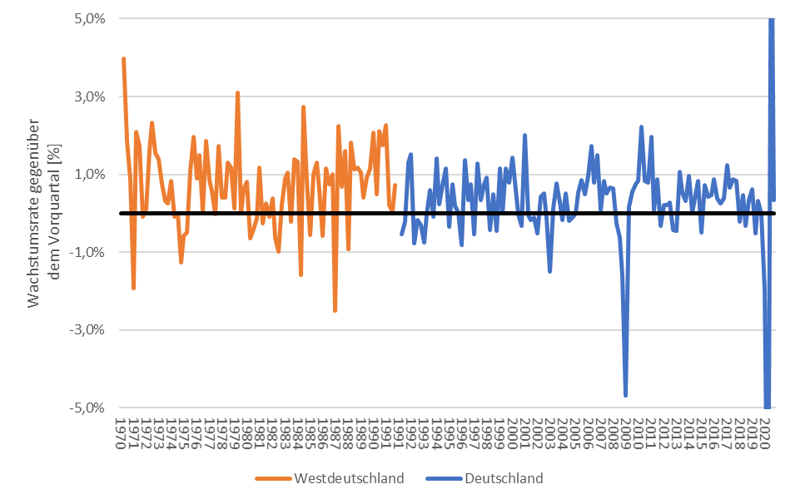
Konjunkturzyklus Deutschland in der langen Frist
2.
3.
1.
Wiedervereinigung 1991
4.
Ölkrise 1979
Krieg Iran-Irak
Dotcom-Blasé 2001
Ölkrise 1973
5.
Finanzkrise 2007-2009
6.
Coronakrise 2020-??
Quelle: Destatis; Preis-, saison- und kalenderbereinigte Werte

Slide 6
Geldbegriff, Geldfunktionen und Motive der Geldhaltung
Knappheit
Teilbarkeit
Gleichwertigkeit
Haltbarkeit
Übertragbarkeit
Tauschmittel und Zahlungsmittel
Wertaufbewahrungsmittel
Bewertungsmaßstab und Recheneinheit
Tauschmotiv
Vorischtsmotiv
Spekulationsmotiv

Slide 7
Heutiger Geldbegriff
Im heutigen Weltwährungssystem von weitgehend flexiblen Wechselkursen existiert kein physischer Anker wie im Goldstandard (bis 1931) und dem System von Bretton Woods bzgl. US-Dollar (bis 1973)
Heutiges Geld basiert „nur“ auf dem Zahlungsversprechen der Notenbanken und damit allein auf dem Vertrauen in die Stabilität der Staaten → man spricht von „fiat money“

Slide 8
Quantitätstheorie und Geldnachfrage
Geldnachfrage und Motive der Geldhaltung
Im Allgemeinen wird das Niveau der Transaktionen proportional zum Gesamteinkommen sein.
Die Vorsichtskasse wird prinzipiell abhängig von den erwarteten Transaktionen in der Zukunft sein.
Da die Opportunitätskosten bei niedrigen Zinsen niedrig sind, ergibt sich aus dem Spekulationsmotiv eine negative Abhängigkeit vom Zinssatz.
G$eldnachfrage=L^{D}(Y,i)$
M∙V = P∙Y → M = P∙Y/V
Milton Friedman :„Inflation is always and everywhere a monetary phenomenon”.
Im Gleichgewicht gilt:
M=M^{d} (Geldnachfrage)
Kassenhaltungskoeffizient k = 1/V → M^{d} = k ∙ P ∙ Y
G$eldnachfrage=L^{D}(Y)$

Slide 9
Geldpolitische Strategie der EZB
Das vorrangige Ziel der EZB ist laut Statuten die Preisstabilität
Der EZB-Rat sieht Preisstabilität bei einem Anstieg des Harmonisierten Verbraucherpreisindex (HVPI) gegenüber dem Vorjahr bei nahe aber unter 2%. Ziel ist es, dieses Niveau mittelfristig zu erreichen.
Klassisch
Hauptrefinanzierungsgeschäfte:
Längerfristige Refinanzierungsgeschäfte
Feinsteuerungsoperationen
Strukturelle Operationen
Einlagenfazilität
Spitzenrefinanzierungsfazilität
Mindestreserve
Reaktionen seit der Finanzkrise
Absenkung des Leitzinses nahe des Nullzinsniveaus
Volle Zuteilung der Hauptrefinanzierungsgeschäfte zum Leitzins
Absenkung der Ratingstandards der Sicherheiten
Ausweitung der Laufzeiten
Liquiditätsbereitstellung in ausländischer Währung
Senkung des Mindestreservesatzes
Draghi Put/“Whatever it takes“
Ankauf von Staatspapieren von geringer Bonität
Monatlicher Ankauf von Staatsanleihen der Euroländer

Slide 10
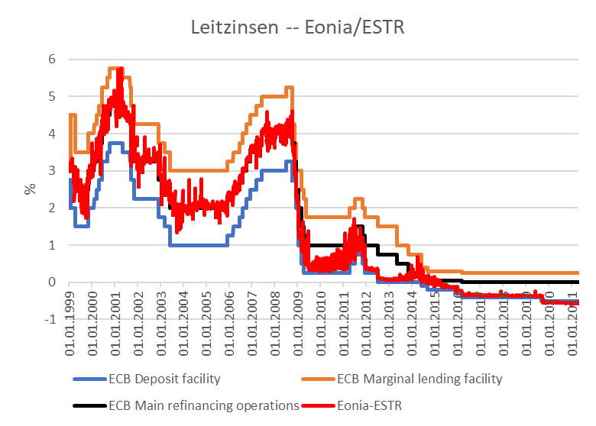
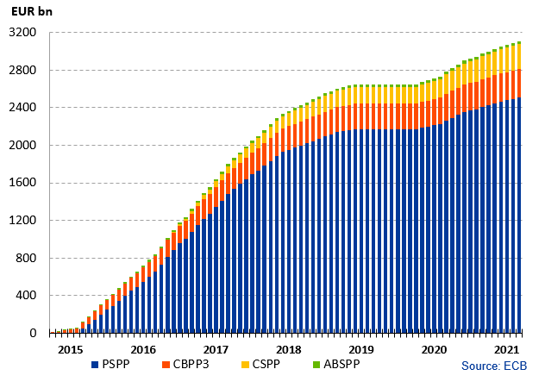
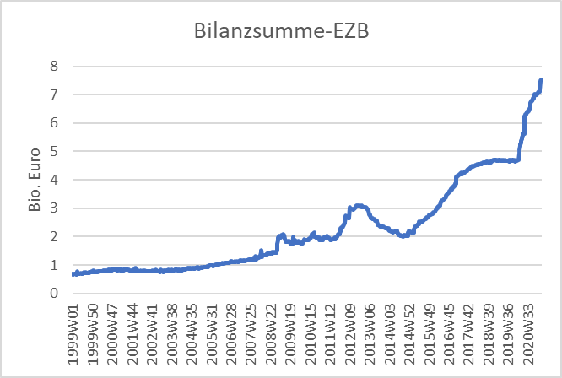
Zinssätze EZB
Anleihenkaufprogramm der EZB
Source: ECB, rote Reihe EONIA bis September 2019, ab Oktober 2019 ESTR
Source: ECB, Asset Purchase Program
https://www.ecb.europa.eu/mopo/implement/omt/html/index.en.html

Slide 11
Das Keynesianische Gütermarktmodell
Y^{D}
In der kurzen Frist:
Produktionskapazitäten sind nicht voll ausgelastet
Alle Konsum- und Investitionspläne werden erfüllt
Überraschungen treten nur auf der Produzentenseite auf
Angebot und Nachfrage werden nur durch Anpassungen der Produktion ausgeglichen.
C(Y)=C₀+c_{y}Y
Y^{D}=C+I+G
GG: Y^{D}=Y
Y
Multiplikatorprozess

